Slide 1
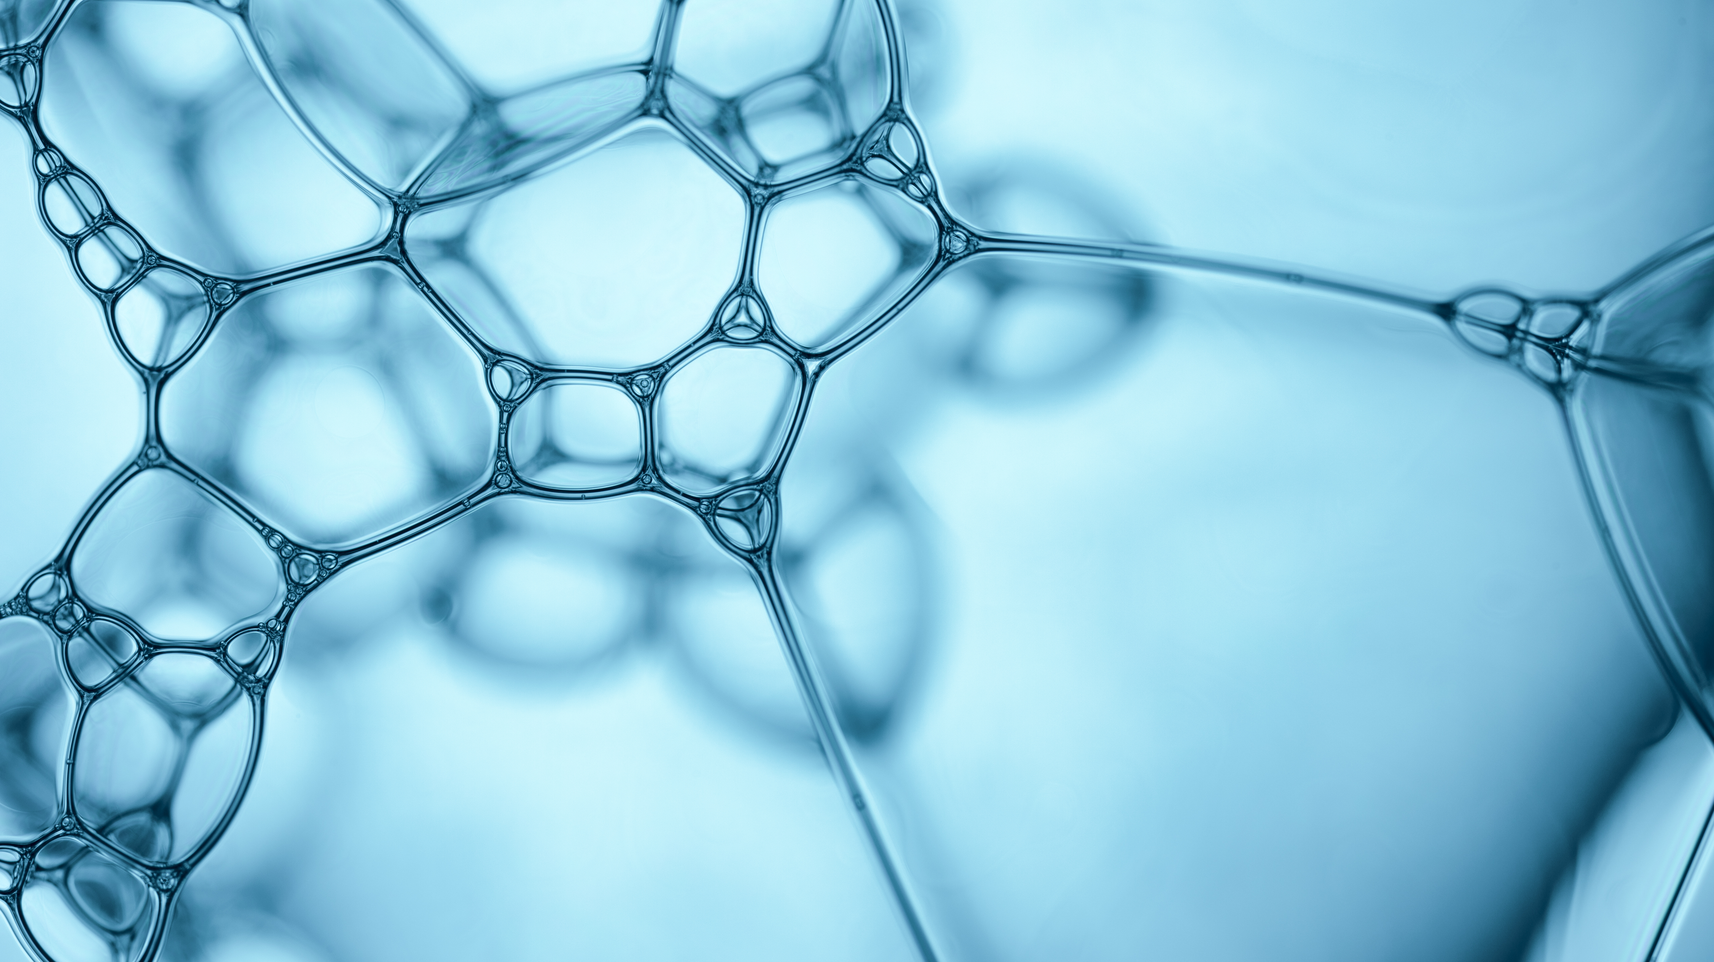
Основни направления в информатиката
доц. д-р Елена Сомова
2020

Slide 2

Информационни технологии
Информационни технологии (ИТ) – група технологии, предназначени за събиране, обработка, съхранение и разпространение на звукова, графична, текстова и числена информация, и използващи за тази цел базирано на микроелектрониката съчетание от компютърна и телекомуникационна техника
ИТ обхващат практическото приложение на информатиката
Приложение:
Текстообработка
Електронни таблици
Информационни системи
Системи за бази от данни
...

Slide 3
Информационни технологии
Видове 1:
Администрация и управление (Управление на човешките ресурси, Управление на програми, проекти и / или услуги, ...)
Услуги за подкрепа (Софтуер за поддръжка на компютри, Откриване на вируси, ... )
Образователни услуги (Система за управление и поддръжане на обучението, Система за електронно портфолио, Система за оценяване, Инструменти за сътрудничество, Библиотечни системи, Лаборатории, ... )
Изследователски компютърни услуги (Съхранение и архивиране на изследователски данни, Управление на данни и услуги за планиране, Високопроизводителни изчисления, ...)
Услуги за комуникационната инфраструктура (Управление на мрежа, Системи за видеонаблюдение, Технологии за комуникация и сътрудничество - видео и уеб конференции, SharePoint, уики, Google Docs, MS OneDrive)
Инфраструктура и услуги за предприятия (Дизайн и разработка на мобилни приложения, Администриране на база данни, Интеграция на корпоративни приложения, Уеб услуги, Анализ на бизнес процеси, ...)
Информационна сигурност (Услуги за удостоверяване-Authentication services, Администрация на акаунти, Анализ на мрежово поведение, Решения за откриване на вируси, ...)
Информационни системи и приложения (Системи за управление на човешките ресурси, Системи за заплати, Системи за кандидатстване за студенти, Системи за управление на документи и записи, ...)
Специфични ИТ технологии (ИТ за болници, ИТ за библиотеки, ...)
Видове 2 (бизнес ориентирани):
ИТ за обработка на данни (създаването на доклади и отчети)
ИТ за мениджмънт (оценка на бъдещото състояние на обект)
ИТ за автоматизация на бизнес офиса (база данни, текстов процесор и електронна поща)
Пасивни ИТ (за получаване на справка или информация, след свързване със системата със някакъв въпрос)
Активни ИТ (системи, които сред абонамент, сами изпращат на абоната необходимата информация през определен период от време)

Slide 4
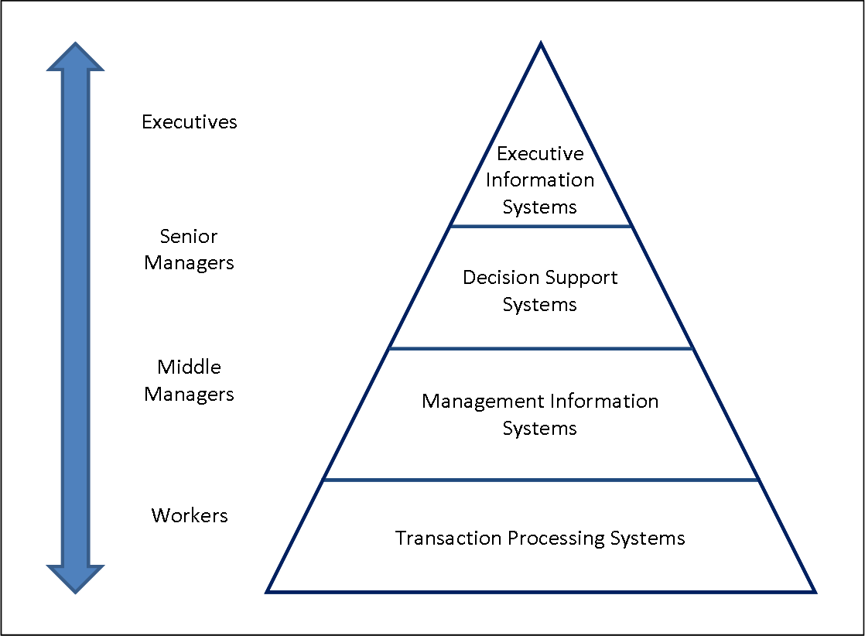
Информационни системи
Информационна система (ИС) - система, съставена от хора и компютри, която обработва или интерпретира информация
Класически видове ИС:
Системи за обработка на транзакции
Информационни системи за управление
Системи за подпомагане на вземането на решения
Директорски информационни системи
Нови видове ИС:
Хранилища за данни - система, използвана за отчитане и анализ на данни и основен компонент на бизнес интелекта, съхраняваща интегрирани текущи и исторически данни от един или повече различни източници на едно място
Планиране на ресурси на корпорациите (Enterprise resource planning, ERP) - интегрирано управление на основните бизнес процеси, често в реално време. Представлява пакет от интегрирани приложения, който една организация може да използва за събиране, съхраняване, управление и интерпретация на данни от много бизнес дейности
Корпоративни системи (enterprise systems) - широкомащабни приложни софтуерни пакети, които поддържат бизнес процеси, информационни потоци, отчитане и анализиране на данни в сложни организации
Експертна система
Търсачки (search engines)
Географски информационни системи - концептуализирана рамка, която дава възможност за улавяне и анализ на пространствени и географски данни
Глобални информационни системи - всяка ИС, която се опитва да предостави съвкупността от измерими данни по целия свят в определен контекст
Офис автоматизация - за цифрово създаване, събиране, съхраняване, манипулиране и предаване на офис информация, необходима за изпълнение на основни задачи

Slide 5


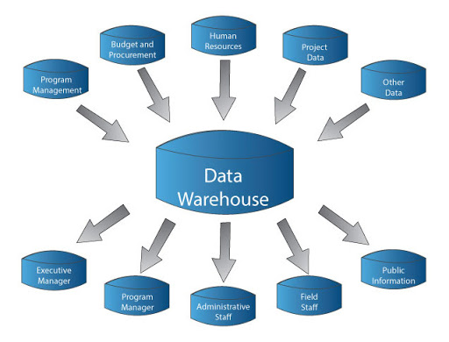
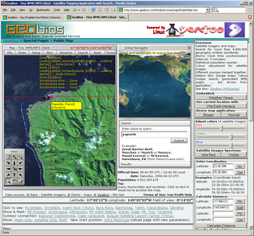
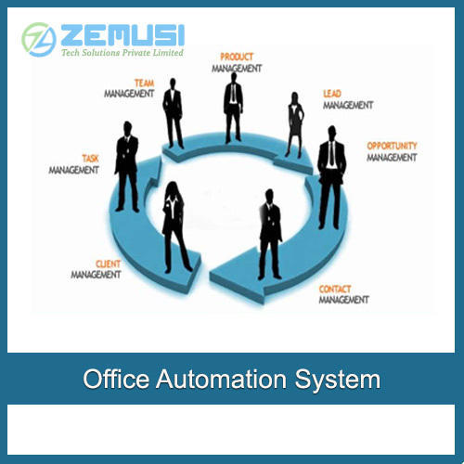

Slide 6
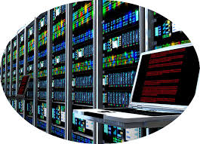

Системи за бази данни
Базата данни (БД) – организиранa колекция от данни, обикновено съхранявани и достъпни по електронен път от компютърна система
Системата за управление на базата данни (СУБД) – софтуерът, който взаимодейства с крайните потребители, приложенията и самата БД, за взимане и анализ на данните. Софтуерът за СУБД обхваща и основните средства за администриране на БД
Системи за бази данни = БД + СУБД + свързаните с тях приложения
Използват се различни модели на БД

Slide 7
Системен софтуер
Системен софтуер - софтуер, предназначен да осигури платформа за друг софтуер
Системен софтуер - вид компютърна програма, която е проектирана да управлява хардуера и приложните програми на компютъра
Системен софтуер - интерфейсът между хардуерните и потребителските приложения
Видове:
Компютърният BIOS (основна система за вход / изход) и микропрограмите (фърмуер) осигуряват основната функционалност за работа и контрол на хардуера, свързан към или вграден в компютъра. BIOS стартира компютърната система и управлява потока от данни между ОС и свързаните с нея устройства като твърдия диск, видео адаптер, клавиатура, мишка и принтер.
Операционната система (ОС) позволява на различни части от компютъра да работят заедно, като извършва основни задачи като прехвърляне на данни между оперативната памет и дисковете или изобразяване на изходни данни върху дисплея. Предоставя също платформа за стартиране на системен софтуер от по-високо ниво и на приложен софтуер.
Инструментален софтуер са програмите, които осигуряват средства за използване и обслужване на компонентите на компютъра, както и средства за разработване на други програми и различни приложения. В тази група попадат сервизните програми (Utilities), с които се извършва диагностика, управление на устройства, презапис от един на друг носител, архивиране, антивирусни програми и др.
Програмата за зареждане (boot program) зарежда ОС в основната памет на компютъра (RAM).
Програмата-асемблер взема компютърни инструкции и ги преобразува в битове, които процесорът може да използва за извършване на основните си операции.
Драйверът на устройство контролира определен тип устройство, което е свързано към компютър, като клавиатура или мишка. Програмата за драйвери преобразува инструкции за вход / изход на ОС в съобщения, които устройството може да разбере.

Slide 8
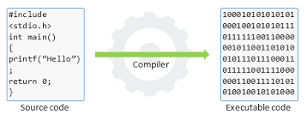
Транслатори
Транслаторът е езиков процесор, който преобразува компютърна програма от един език в друг
Транслаторът взема програма, написана на някакъв език за програмиране от високо ниво (source code) и я преобразува в машинен код, разбираем за централния процесор
Транслаторът открива и идентифицира грешки по време на превода

Slide 9
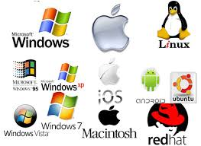
Операционни системи
Операционната система е системен софтуер, който управлява компютърния хардуер, софтуерните ресурси и предоставя общи услуги за компютърните програми

Slide 10
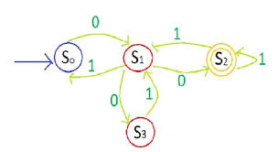
Теория на изчисленията(Theory of computing, Theory of computation)
Занимава се с това как ефикасно проблемите могат да бъдат решени с изчислителен модел, като се използва алгоритъм
Три основни клона:
теория на автоматите и формални езици
теория на изчислимостта
теория на сложността на изчисленията
Автоматите се използват като модели за изчисляване
Автоматите генерират/представят формалните езици. Автоматите често се класифицират по класа на формалните езици, които са в състояние да разпознаят. Те се използват като теоретични модели за компютрите и за доказателства за изчислимост
Теорията на формалните езици е клон на математиката, който се занимава с описване на езиците като набор от операции над дадена азбука
Има няколко класа формални езици, всеки от които позволява по-сложна спецификация на езика от тази преди нея, т.е. йерархията на Чомски, [6] и всеки съответстващ на клас автомати, който го разпознава.
Теорията на изчислимостта се занимава главно с въпроса доколко даден проблем е разрешим на компютър
Теорията на сложността на изчисленията разглежда не само дали даден проблем изобщо може да бъде решен на компютър, но и колко ефективно може да бъде решен проблемът в два аспекта: сложност по отношение на времето и сложност по отношение на пространството (колко стъпки са необходими за извършване на изчисление и колко памет е необходима за това)

Slide 11
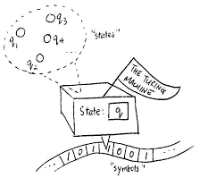
Машина на Тюринг
Машина на Тюринг е абстрактно изчислително устройство, описано от английския математик Алън Тюринг през 1936 г.
Моделът на машината на Тюринг се основава на телетипа, като обхватът му е разширен и позволява движение на хартиената лента и в двете посоки, а главата може да чете, изтрива и печата нови символи, вместо само да прочита и пробива постоянна перфорация^{[1]}.
Машината на Тюринг се състои от четири компонента:
Памет – безкрайна лента, състояща се от клетки, във всяка от които е записан символ от някаква крайна азбука. Азбуката съдържа специален празен символ (обикновено обозначаван с '0') и един или повече други символи. Във всеки момент от работата на машината лентата е крайна, но при нужда може да ѝ залепяме отляво или отдясно нови клетки, съдържащи празния символ.
Глава, която във всеки момент от изчислението се намира над определена клетка от лентата. При всеки такт главата прочита символа от клетката, над която се намира, записва нов символ и се премества наляво или надясно по лентата в зависимост от изпълняваната инструкция и прочетения символ.
Програма – краен списък от инструкции, който за разлика от съвременните компютри е отделен от паметта. Всяка инструкция е поредица от указания какво да се направи, ако главата е прочела i-тата буква от азбуката. Всяко указание съдържа информация какъв символ да се запише обратно върху лентата, коя инструкция ще се изпълнява на следващата стъпка и накъде (наляво или надясно) да се премести главата.
Регистър, съдържащ номера на активната в момента инструкция (програмен брояч). Една от инструкциите се приема за начална, т.е. изчислението започва със зареждането на номера ѝ в програмния брояч. Има и крайна инструкция – при достигането ѝ изчислението спира.

Slide 12

Езици за програмиране
Формални езици, съдържащи набор от инструкции, които довеждат до различни видове резултати
Използват се за реализиране на алгоритми
Повечето програмни езици се състоят от инструкции за компютрите

Slide 13
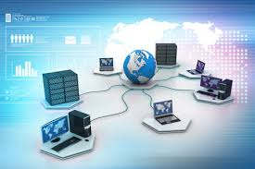
Компютърни системи и мрежи
Компютърните системи представляват съвкупност от хардуерни, софтуерни и човешки ресурси, които са предназначени да получават, обработват, управляват и представят информация в смислен формат.
Компютърната мрежа е група от компютри, които използват набор от общи комуникационни протоколи през цифрови взаимовръзки с цел споделяне на ресурси, разположени на или предоставени от мрежовите възли
Компютърните мрежи свързват части от разпределена архитектура, независимо дали тези части са съставени от хардуер или виртуални или логически ресурси
Взаимовръзките между възлите са формирани от широк спектър от телекомуникационни мрежови технологии, базирани на физически кабелни, оптични и безжични радиочестотни методи, които могат да бъдат подредени в различни мрежови топологии

Slide 14
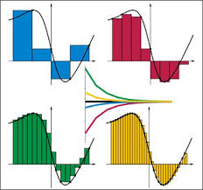
Числов анализ (Numerical analysis)
Числов анализ - изучаване на алгоритми, които използват числово приближение за проблемите на математическия анализ
Приложение: във всички области на инженерните и физическите науки, социалните науки, медицината и бизнеса
Използва се при реалистични математически модели в науката и инженерството, за коити е необходим фин числен анализ
Численият анализ създава, анализира и прилага алгоритми за получаване на числени решения на проблеми, включващи непрекъснати променливи
Числовият анализ анализира основните техники за ефективно числено решаване на задачи в науката и техниката, включва теми като намиране на корени, интерполации, апроксимации на функции, диференциални уравнения, итеративни методи в линейната алгебра и др.

Slide 15
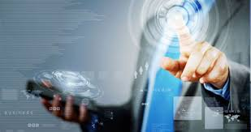
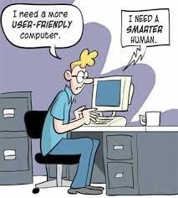
Човешко-компютърно взаимодействие (Human computer interaction)
Изучава дизайна и използването на компютърните технологии, фокусирани върху интерфейсите между хората и компютрите
Изследователите в областта наблюдават начините, по които хората взаимодействат с компютрите и дизайнерските технологии, които позволяват на хората да взаимодействат с компютрите по нови начини
Направления:
Персонализиране от потребителя (приспособяване на приложенията към собствените нужди)
Вградени изчисления (извън компютрите, напр. в компютризирани уреди за готвене, осветителни и водопроводни тела, щори на прозорци или автомобилни спирачни системи; в бъдеще - добавянето на мрежови комуникации, които ще позволят на вградените изчисления да се координират помежду си и с потребителя; човешките интерфейси към вградените устройства ще се различават от тези за работните станции)
Добавена реалност (добавяне на информация в нашето виждане за света, напр. статистически данни в реално време при изпълняване на трудни задачи; в бъдеще – предоставяне на допълнителна информация за тези, с които разговаряме при социални взаимодействия)
Social computing (фокусирани върху взаимодействията като единица за анализ; напр. хората възприемат взаимодействието си с компютрите по-положително от хората)

Slide 16
Човешко-компютърно взаимодействие (Human computer interaction)
Social computing (фокусирани върху взаимодействията като единица за анализ; напр. хората възприемат взаимодействието си с компютрите по-положително от хората)
Knowledge-driven interaction (съществува семантична пропаст между разбиранията на човека и компютъра за взаимно поведение; решаване на семантични неясноти между двете страни)
Разпознаване на емоции (компютрите могат да откриват, обработват и реагират на човешките емоции, за да се развият емоционално интелигентни информационни системи; използва се проследяване на очите и четци на лица, за да се подобрят моделите на решение)
Brain–computer interface - директен път за комуникация между подобрен или жичен мозък и външно устройство; позволява двупосочен информационен поток; за изследване, картографиране, подпомагане, увеличаване или поправяне на когнитивни или сензорно-двигателни функции на хората
Системата измерва активността на централната нервна система (CNS) и я превръща в изкуствена продукция, която замества, възстановява, подобрява, допълва или подобрява естествения изход на ЦНС и по този начин променя текущите взаимодействия между CNS и нейната външна или вътрешна среда
Те измерват мозъчната активност, извличат функции от тази дейност и преобразуват тези функции в изходи, които заместват, възстановяват, подобряват, допълват или подобряват човешките функции
Те могат да заменят загубените функции, като говорене или движение, да възстановят способността за контрол на тялото, например чрез стимулиране на нервите или мускулите, които движат ръката и др.

Slide 17
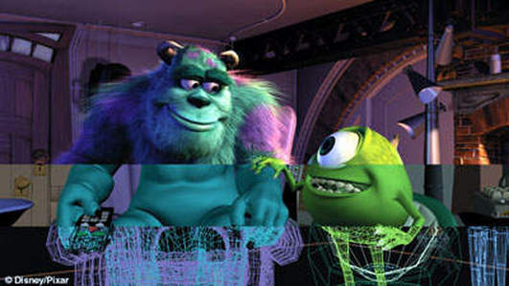
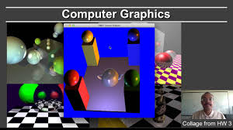
Компютърна графика (Graphics)
Компютърна графика – занимава се с генериране на изображения с помощта на компютри
Приложение - дигитална фотография, филми, видеоигри, дисплеи на мобилни телефони и компютри и специализирани приложения

Slide 18
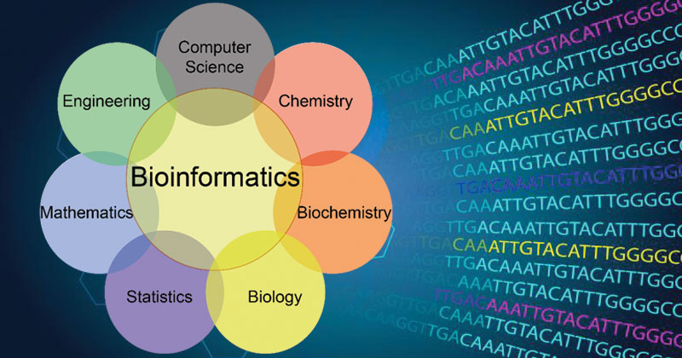
Био-информатика
Събиране, класифициране, съхранение и анализ на биохимична и биологична информация с помощта на компютри
Разработва методи и софтуерни инструменти за разбиране на биологични данни, по-специално когато наборите от данни са големи и сложни
Комбинира знания и умения от биология, химия, биохимия, информатика, информационно инженерство, математика и статистика

Slide 19

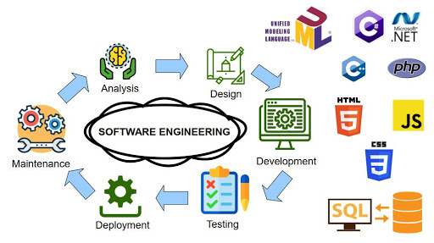
Софтуерно инженерство
Софтуерното инженерство - процес на анализ на потребителските изисквания и след това проектиране, изграждане и тестване на софтуерно приложение, което ще удовлетвори тези изисквания
Софтуерното инженерство - приложение на систематичен, дисциплиниран и компютъризиран подход за разработване, експлоатация и поддръжане на софтуера

Slide 20

Киберсигурност
Компютърна сигурност, киберсигурност или ИТ сигурност - защитата на компютърните системи и мрежи от кражба или повреда на техния хардуер, софтуер или електронни данни, както и от прекъсване или неправилно насочване на услугите, които те осигуряват
Киберсигурност - технологии, процеси и практики, предназначени да защитават мрежи, устройства, програми и данни от атака, повреда или неоторизиран достъп

Slide 21
НОВИ НАПРАВЛЕНИЯ

Slide 22
Изкуствен интелект (ИИ) - Artificial Intelligence (AI)
ИИ - теорията и развитието на компютърните системи, способни да изпълняват задачи, обикновено изискващи човешки интелект, като визуално възприятие, разпознаване на реч, вземане на решения и превод между езици
Подобласти на ИИ:
Невронни мрежи (Neural Networks) – e.g. brain modelling, time series prediction, classification
Еволюционни изчисления (Evolutionary Computation) – e.g. genetic algorithms, genetic programming
Компютъно зрение (Vision) – e.g. object recognition, image understanding
Роботика (Robotics) – e.g. intelligent control, autonomous exploration
Експертни системи (Expert Systems) – e.g. decision support systems, teaching systems
Обработка на речта (Speech Processing)– e.g. speech recognition and production
Обработка на естествен език (Natural Language Processing) – e.g. machine translation
Планиране (Planning) – e.g. scheduling, game playing
Машинно обучение (Machine Learning) – e.g. decision tree learning, version space learning

Slide 23
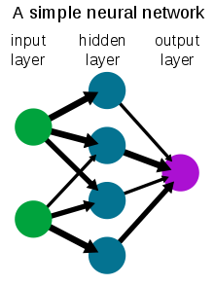

Невронни мрежи (Neural Networks)
Невронна мрежа - поредица от алгоритми, които се стремят да разпознаят основните връзки в набор от данни чрез процес, имитиращ начина на работа на човешкия мозък
Невронните мрежи се отнасят до системи от изкуствени неврони (възли) за решаване на проблеми от изкуствения интелект
Връзките на биологичния неврон се моделират като тегла (положителни или отрицателни стойности, които се интерпретират като различен вид връзки)
Невронната мрежа - адаптивна система, която променя структурата си въз основа на външна или вътрешна информация, която протича през мрежата
Невронните мрежи могат да се адаптират към променящия се вход, така че мрежата генерира най-добрия възможен резултат, без да е необходимо да препроектират изходните критерии
Те се обучават чрез набор от данни. Самообучават се в резултат на опита, който се случва в мрежите
Използване: прогнозно моделиране, прогнозиране на времеви серии, в системите за търговия, моделиране на мозъка, класификация, разпознаване на реч, анализ на изображения, адаптивен контрол за конструиране на софтуерни агенти (в компютърни и видео игри) или автономни роботи

Slide 24
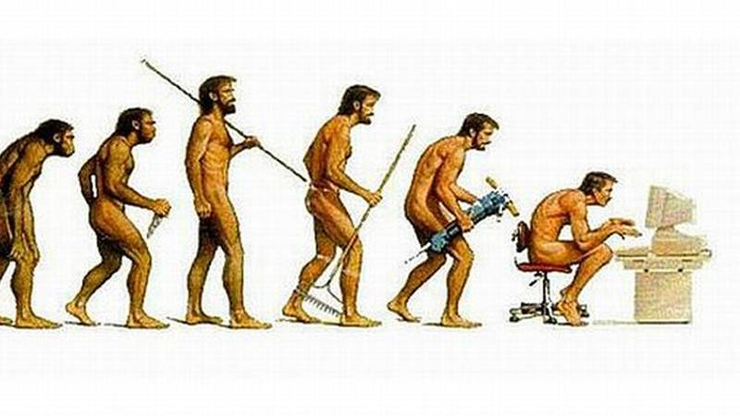
Еволюционни изчисления (Evolutionary Computation)
В еволюционните изчисления процесът на естествената еволюция се използва като модел за подражание на стратегия за намиране на оптимални или близки до оптимални решения за даден проблем
Еволюционни изчисления - фамилия от алгоритми за глобална оптимизация, вдъхновени от биологичната еволюция
Използват генетични алгоритми и генетично програмиране
В техническо отношение те представляват семейство от базирани на популацията решения за проби и грешки с метаевристичен или стохастичен оптимизационен характер
Генерира се първоначален набор от кандидати за решения и се актуализира итеративно. Всяко ново поколение се произвежда чрез стохастично премахване на по-малко желани решения и въвеждане на малки случайни промени (в биологията популация е подложена на естествен/изкуствен подбор и мутация)
Еволюционните техники водят до високо оптимизирани решения при широк спектър от задачи
Използване: еволюционната биология, при проблеми с оптимизацията, комбинаторни проблеми за оптимизация (изчислителното време нараства експоненциално с размера на проблема)

Slide 25
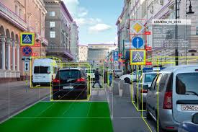
Компютърно зрение (Vision)
Компютърно зрение - дава възможност на компютрите да виждат, идентифицират и обработват изображения по същия начин, както прави човешкото зрение, и след това да осигурява подходящ изход
Приложения:
разпознаване на обекти (object recognition)
разбиране на изображения (image understanding)

Slide 26
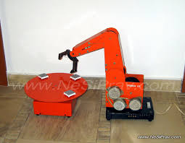
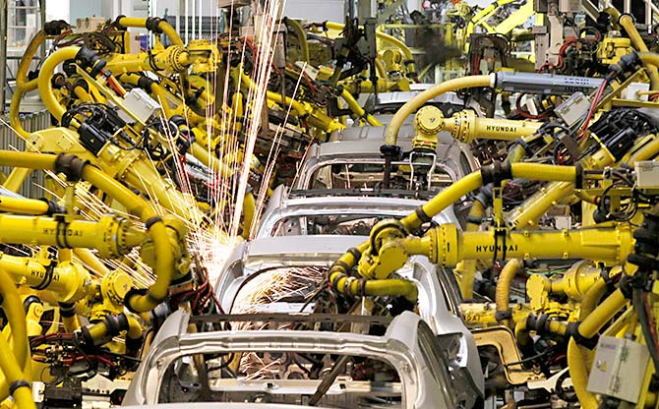
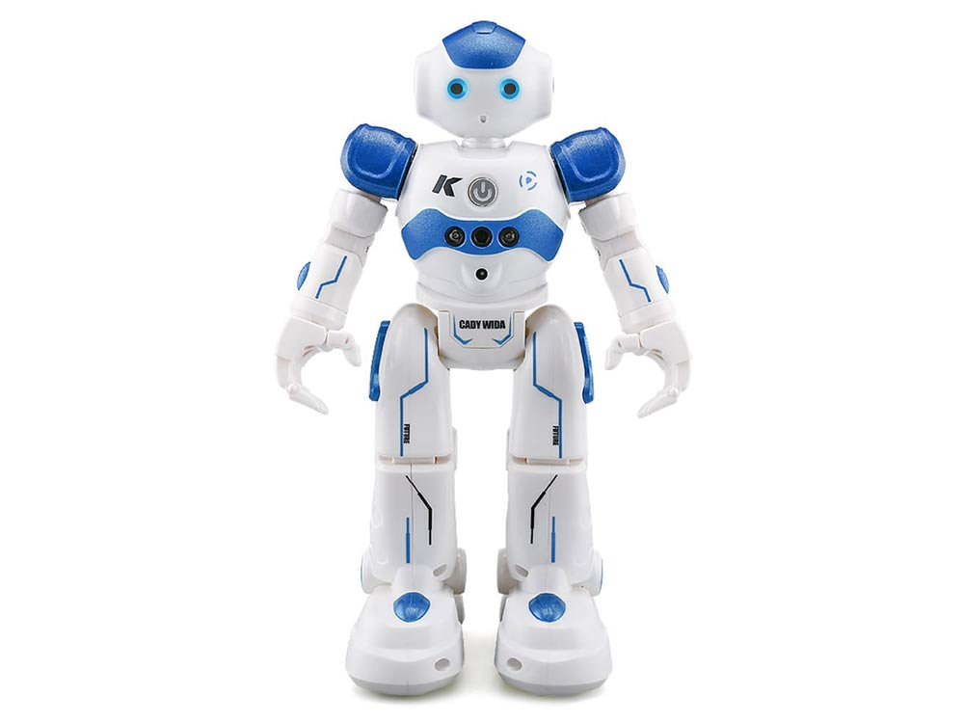
Роботика (Robotics)
Роботика включва проектиране, изграждане, експлоатация и използване на роботи
Целта на роботиката е да проектира интелигентни машини, които да помагат и асистират хората в ежедневния им живот и да пазят всички в безопасност
Използване:
e.g. intelligent control, autonomous exploration

Slide 27
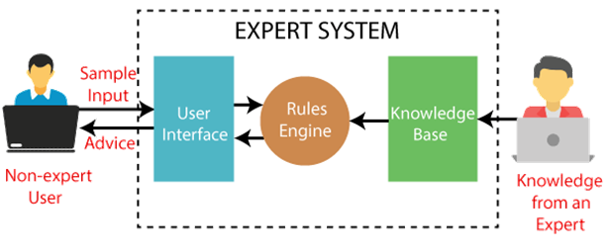
Експертни системи (Expert Systems)
Експертните системи са компютърните приложения, разработени за решаване на сложни проблеми в определена област, на ниво експертна човешка интелигентност и опит
Експертната система подражава на способността за вземане на решения на човек-експерт
Използване:
системи за подкрепа на решения (decision support systems)
система за преподаване (teaching systems)
намиране на маршрути
...

Slide 28
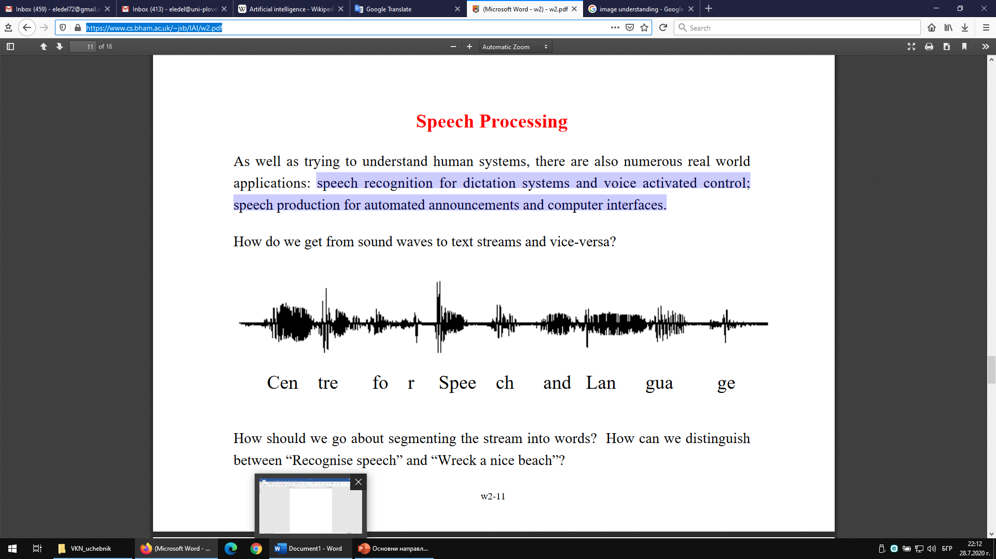
Обработка на речта (Speech Processing)
Обработката на речта е наука за речевите сигнали и методите за обработка на сигналите
Сигналите обикновено се обработват в цифрово представяне, така че обработката на речта може да се разглежда като специален случай на цифрова обработка на сигнали, приложен към речеви сигнали
Използване:
разпознаване на реч (speech recognition )
производство на реч (speech production)
разпознаване на реч за системи за диктовка
гласово активирано управление
производство на реч за автоматизирани съобщения (напр. системите за повикванев банките)
компютърни интерфейси

Slide 29
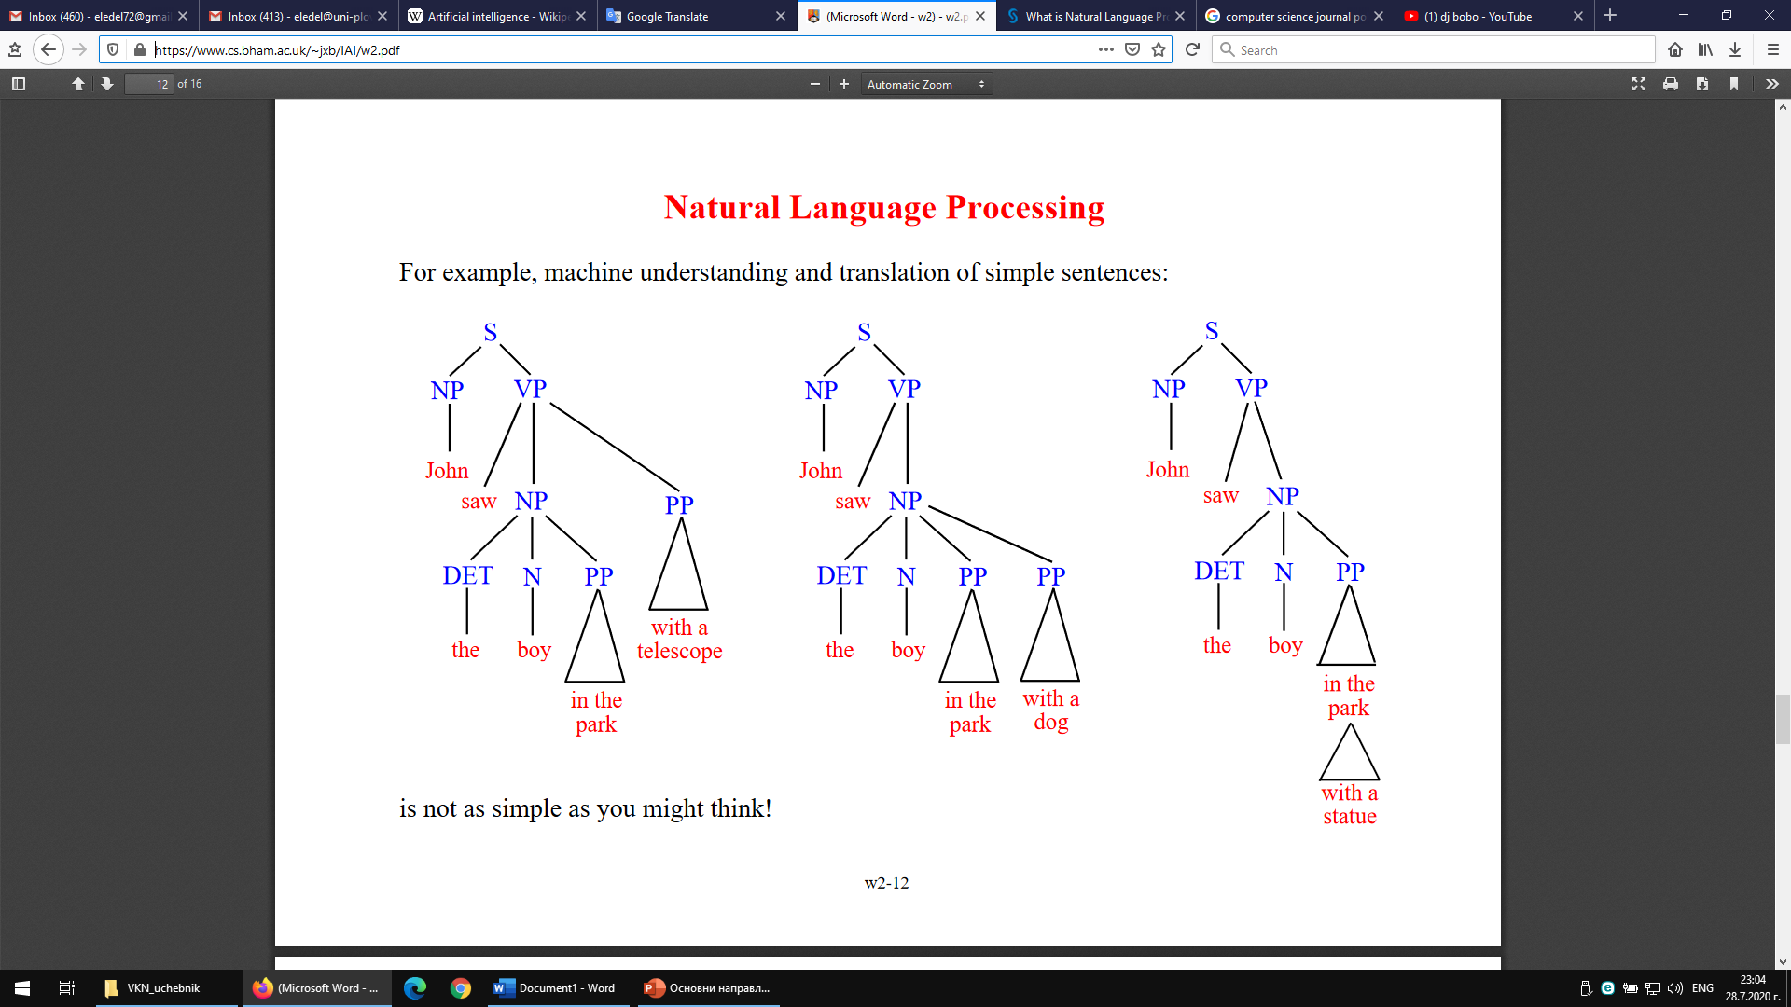
Обработка на естествен език (Natural Language Processing - NLP)
Обработката на естествен език е клон на ИИ, който помага на компютрите да разбират, тълкуват и манипулират човешкия език
NLP е свързана с взаимодействията между компютрите и човешките (естествени) езици, по-специално как дасе програмират компютрите да обработват и анализират големи количества данни от естествен език
Използване:
машинен превод (machine translation)
анализ на текст (морфологичен, синтактичен, семантичен, ...)
интелигентно търсене в текст (търсачките в интернет)
разрешаване на анафори
автоматично създаване на въпроси към текст
автоматично отговаряне на въпроси

Slide 30
Планиране (Strategic planning)
Планирането е процес на мислене за дейностите, необходими за постигане на желана цел
Използване:
Стратегическо и бизнес планиране
Софтуер за планиране на сценарии
Симулации и военни игри
Прогнозиращ софтуер и модели
Експертни системи за оценка на стратегии

Slide 31
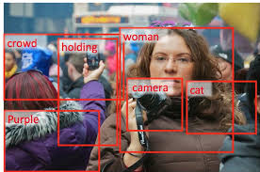
Машинно обучение (Machine Learning)
Машинното обучение е изучаването на компютърни алгоритми, които се подобряват автоматично чрез опит.
разглежда се като подмножество на изкуствения интелект
Алгоритмите за машинно обучение изграждат математически модел въз основа на примерни данни (обучаване на модела), известни като "данни за обучение", след това може да обработват други данни, за да се правят прогнози или решения, без да са изрично програмирани за това.
Използване: където е трудно или невъзможно да се разработят конвенционални алгоритми за изпълнение на необходимите задачи:
Намиране, извличане и обобщаване на съответни данни
Изготвяне на прогнози въз основа на данни от анализ
Изчисляване на вероятности за конкретни резултати
Приспособяване към определени усъвършенствания самостоятелно
Оптимизиране на процеси въз основа на разпознати модели
Примери: филтриране на имейл, компютърно зрение Видове модели: Изкуствени невронни мрежи, дървета на решенията, векторни машини/мрежи за поддръжка, регресивен анализ, байесовски мрежи, генетични алгоритми, модели за обучение и федерално обучение
Машинното обучение е тясно свързано с изчислителната статистика, математическо оптимиране и извличането на данни (data mining)
В бизнес приложенията машинното обучение може да дава прогнозен анализ (predictive analytics).

Slide 32
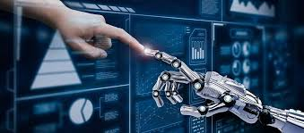
Роботизирана автоматизация на процеси - Robotic Process Automation (RPA)
Роботизираната автоматизация на процесите (RPA) е форма на технология за автоматизация на бизнес процеси, базирана на метафорични софтуерни роботи (ботове) или на изкуствен интелект / цифрови работници.
Понякога се нарича софтуерна роботика (да не се бърка със софтуера за роботи).
RPA представлява софтуерен модул, който взаимодейства с компютърно-базиран процес чрез потребителския му интерфейс, по същия начин както го прави всеки служител, следователно извършвайки задачите, които би извършил всеки един служител.
Автоматизацията представлява „робот“, който използва съществуващия софтуер (ERP, CRM, офис приложения, BI и др.) по абсолютно същия начин както би го направил човек. Това прави възможно да се „научи“ робот да изпълнява всяка една задача, която човек може да изпълни на компютър, но по-бързо, по-точно и без грешки в данните.

Slide 33
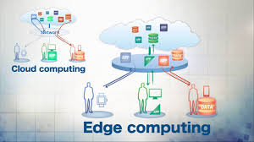
Edge Computing
Edge computing е разпределена изчислителна парадигма, която приближава изчисленията и съхранението на данни до мястото, където са необходими, за да подобри времето за реакция и да запази честотната лента.
Примери за първите търговски крайни изчислителни услуги: локализиране на търговци, колички за пазаруване, агрегатори на данни в реално време и машини (engineс) за поставяне/вмъкване на реклами.
Използва се технологията за виртуализация, която улеснява разгръщането и стартирането на по-широк спектър от приложения на крайните сървъри (създаване на виртуална (а не действителна) версия на нещо, включително виртуални компютърни хардуерни платформи, устройства за съхранение и ресурси на компютърната мрежа, т.е. метод за логически разделяне на ресурсите)

Slide 34
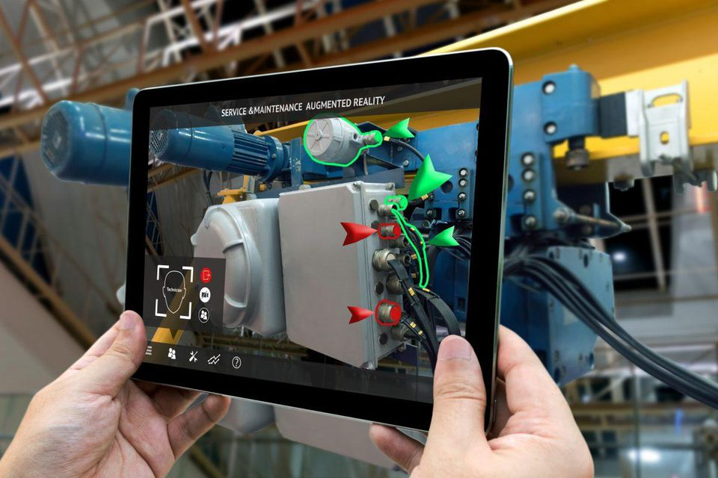
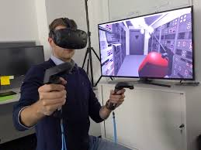
Виртуална и добавена реалност (Virtual Reality, Augmented Reality)
Виртуалната реалност е симулирано преживяване, което може да бъде подобно или напълно различно от реалния свят.
Примери: за забавление (видео игри), за образователни цели (медицинска или военна подготовка).
Използват: очила за виртуална реалност (монтиран на главата дисплей с малък екран пред очите) или многопроектирани среди (специално проектирани стаи с множество големи екрани), за да генерират реалистични изображения, звуци и други усещания, симулиращи физическото присъствие на потребителя във виртуална среда.
Така човек може да огледа изкуствения свят, да се движи в него и да взаимодейства с виртуални функции или предмети.
Виртуалната реалност обикновено включва слухова и видео обратна връзка, но може да позволи и други видове сензорни и др. връзки.
Добавената реалност е интерактивно преживяване в среда от реалния свят, при която обектите, които пребивават в реалния свят, се обогатяват от компютърно генерирана информация.
Използва се цифрова обработка на видео-поток, добавяне на компютърно-генерирана графика, следене на движение и конструиране на контролирана среда, съдържаща сензори и др.

Slide 35

Blockchain
Базирайки се на топологията peer-to-peer (P2P), blockchain е distributed ledger technology (DLT), която позволява да се съхраняват данни в глобален мащаб на хиляди сървъри - като същевременно позволява на всеки в мрежата да вижда записите на всички останали в почти реално време
Blockchain е публичeн електронeн дневник (ledger), изграден около P2P система, която може да бъде открито споделена между различни потребители, за създаване на непроменим запис на транзакции, всеки с времеви отпечатък и свързан с предишния. Всеки път, когато се добави набор от транзакции, тези данни се превръщат в друг блок във веригата (оттук и името).
Blockchain може да се актуализира само с консенсус между участниците в системата и след като бъдат въведени нови данни, те никога не могат да бъдат изтривани. Това е технология за еднократно записване и многократно добавяне, което я прави удостоверим и подлежащ на проверка запис на всяка транзакция.
Всеки цифров запис или транзакция в електронния дневник се нарича блок. Когато даден блок е завършен, се създава уникален код за защита, който се присъединява към следващия блок.
Използване: криптовалути (биткойни) - разплащателни транзакции през отворена мрежа, използвайки криптиране и без да се излага самоличността на отделните собственици на биткойни (първият децентрализиран blockchain – 2009)

Slide 36

Големи данни (Big data)
Големи данни - изключително големи масиви от данни, които могат да бъдат анализирани компютърно, за да разкрият модели, тенденции и асоциации, особено свързани с човешкото поведение и взаимодействия
Приложение:
Съхранение и обработка на информация от сензори
Съхранение и обработка на информация от социални мрежи
Откриване на навиците за пазаруване на потребителите
Персонализиран маркетинг и реклама
Инструменти за оптимизация на горивата за транспортната индустрия
Мониторинг на здравните състояния чрез данни от носителите
Карта на пътя, на живо, за автономни превозни средства
Опростено предаване на медии
Прогнозно подреждане на складовата наличност
Здравна индустрия - персонализирани здравни планове за пациенти с рак
Протоколи за наблюдение на данните в реално време и киберсигурност
Анализ за увеличаване на придобиването и задържането на клиенти
Управление на риска
Образователна индустрия – за персонализирани и динамични програми за обучение, префразиране на учебния материал, системи за оценяване и прогнозиране на кариера за обучаемия
Медийна и развлекателна индустрия - прогнозиране на интересите на публиката, оптимизирано или планирано по график планиране на медийни потоци в платформи за дигитално разпространение на медии, получаване на информация от отзивите на клиентите, ефективно насочване на рекламите

Slide 37
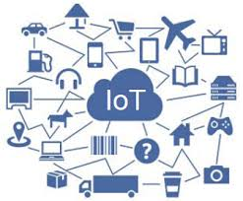
Интернет на нещата - Internet of Things (IoT)
Интернет на нещата (IoT) е система от взаимосвързани изчислителни устройства, механични и цифрови машини, снабдени с уникални идентификатори (UID) и възможност за прехвърляне на данни по мрежа, без да се изисква взаимодействие човек-човек или човек-компютър.
IoT обединява технологиите: анализи в реално време, машинно обучение, сензори на стоки и вградени системи (вкл. безжични сензорни мрежи, системи за управление, автоматизация на дома и сградите)
IoT технологията = синоним на продукти, отнасящи се до концепцията за „умен дом“ (вкл. устройства и уреди като осветителни тела, термостати, системи за охрана на дома и камери и други домакински уреди), които могат да бъдат контролирани чрез устройства като смартфони и интелигентни говорители.

Slide 38
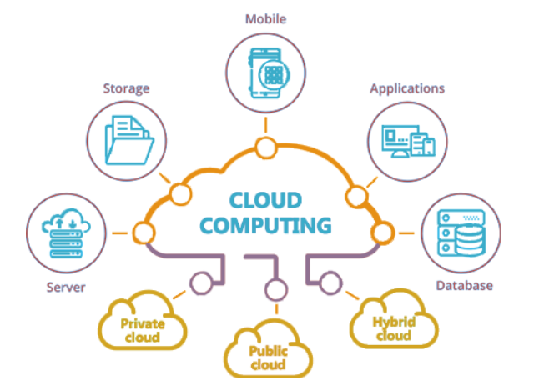
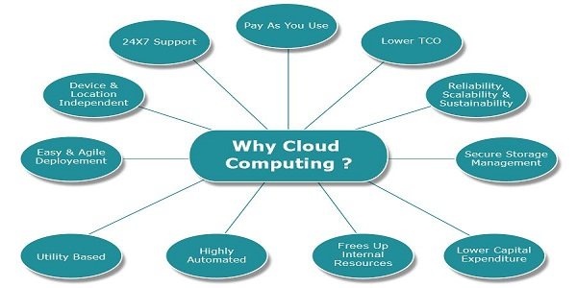
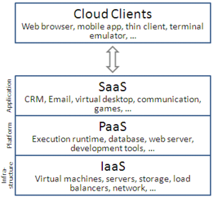
Облачни изчисления (Cloud Computing)
Облачни изчисления - наличност по поръчка на компютърни ресурси (съхранение на данни (облачно хранилище - cloud storage) и изчислителна мощност) без пряко активно управление от страна на потребителя :
Infrastructure as a service (IaaS)
Platform as a service (PaaS)
Software as a service (SaaS)

Slide 39
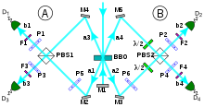
Оптични/ фотонни изчисления (Optical Computing)
Оптичните/фотонните изчисления използват фотони, произведени от лазери или диоди за изчисленията
Фотоните позволят по-голяма честотна лента от електроните, използвани в конвенционалните компютри
Оптични влакна (гъвкаво, прозрачно влакно, направено чрез изтегляне на стъкло (силициев диоксид) или пластмаса до диаметър, малко по-дебел от човешката коса) – използват се най-често като средство за предаване на светлина между двата края на влакното и намират широко приложение в оптичните комуникации, като позволяват предаване на по-големи разстояния и на по-голяма честотна лента (скорост на предаване на данни) от електрическите кабели; предаването на сигнали става с по-малка загуба; няма електромагнитни смущения, проблем, от който страдат металните проводници
Текущите компютърни компоненти се заменят с оптични еквиваленти, което води до оптична цифрова компютърна система, обработваща двоични данни
Използват фотонната логика - използването на фотони (светлина) в logical gates (NOT, AND, OR, NAND, NOR, XOR, XNOR)
Пр. Реализация на фотонен контролиран NOT gate за използване в квантовите изчисления

Slide 40
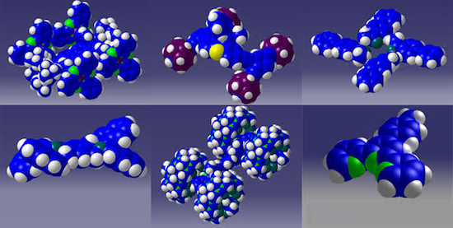
Молекулярни нанотехнологии (Molecular Nanotechnology)
Областта на нанотехнологиите има за цел да разбере и контролира материята на молекулярно ниво
Това включва сглобяване на малки неорганични структури като въглеродни нанотръби или синтетични биохимични структури като изкуствено синтезирани протеини или ДНК оригами, както и инженерни динамични системи като наноразмерни двигатели или вериги
Тъй като е много скъпо или невъзможно директно да се наблюдават такива малки структури, изчислителните симулации, основани на законите на химията и физиката, са от ключово значение за разбирането и прогнозирането на тези системи
Тези симулации обикновено изискват използването на големи суперкомпютри и се възползват от най-новите постижения на цифровите алгоритми
Компютърната наука също допринасят за нанотехнологиите, като се използват принципа на абстракцията на софтуерното инженерство, за да се разработят концептуални инструменти за умозаключения за наноразмерните системи, като сами да правят изчисления, известни като молекулярни изчисления
First International NanoCar Race showcases molecular vehicles, 2017

Slide 41
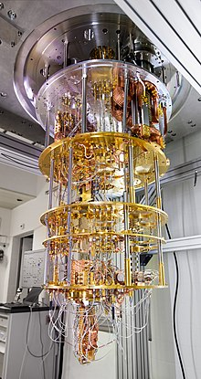
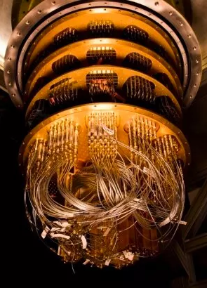
Квантови изчисления (Quantum Computing)
Kвантов компютър е компютър, който работи на базата на квантовомеханични явления (квантовата теория в областта на частиците) и извършват квантови изчисления. Той е коренно различен от класическите компютри, работещи на базата на транзистори и електрически явления, предмет на класическата физика.
За разлика от обикновените компютри, които складират информацията като битове (0 и 1), квантовите компютри използват квантови битове или кюбити – те могат да бъдат 0, 1 или тяхна суперпозиция, т.е. и двете едновременно: има четири възможни такива: {0,0}, {0,1}, {1,0}, or {1,1}.
Това позволява на квантовата машина да извършва няколко изчисления успоредно, което я прави много по-бърза и по-мощна от обикновената, която работи с едно-единствено изчисление.
Квантовите компютри ще могат да изпълняват за няколко минути задачи, които биха отнели хиляди години на конвенционалните компютри, с които работим днес.
icrosoft създава и нов език за квантови изчисления, наречен Q# с SDK
Бъдещо приложение:
да разрешават трудни проблеми, включващи голямо количество данни
Криптография – разбиване на най-сложните кодове в момента
2017: Microsoft представи квантов език за програмиране Q Sharp, интегриран с Visual Studio. Програмите могат да се изпълняват локално на 32-кюбитен симулатор или 40-кюбитов симулатор на Azure
2019: IBM представи най-големия си квантов компютър, състоящ се от 53 кюбита
2019: Квантовият компютър на Google с 53 кубита завършва сложното изчисление за 200 секунди, същото изчисление ще отнеме дори на най-мощните суперкомпютри приблизително 10 000 години (снимката в дясно)

Slide 42
Речник с понятия
Евристика - метод за решаване на логически или математически задачи, за които няма алгоритъм. Методът включва стъпаловидно стесняване на областта на търсене на решения чрез индуктивни разсъждения, базирани на натрупания опит. Евристичният алгоритъм е алгоритъм за търсене на решение, базиран на пробата и грешката. Евристичните методи (например при търсене в дърво на решенията) често съкращават времето за решаване на поставените проблеми, но не могат да гарантират изчерпателност и оптималност
Метаевристика - алгоритми за математическа оптимизация, с които се решават реални задачи, които се характеризират със силна нелинейност, множество параметри, разнообразни сложни ограничения за удовлетворяване и множество с – често противоречащи си – оптимизационни критерии. При тези задачи може да не съществуват оптимални решения и откриването на оптимално или дори близко до оптималното решение е трудно постижимо. Метаевристичният алгоритъм е по-висша стратегия, която направлява и модифицира други евристични алгоритми за постигне по-добри решения. Всички метаевристични алгоритми балансират между глобално и локално търсене чрез два основни компонента: интензификация (фокусиране на търсенето в локален регион, знаейки, че текущото най-добро решение се намира в този регион) и диверсификация (генериране на разнообразни решения, така че пространството на търсене да може да бъде проучвано в широк диапазон).
Стохастичен (случаен) процес - е противоположност на детерминистичен процес. Вместо да се работи със само една възможна реализация на процеса във времето, в процеса има неопределеност за неговото бъдещо развитие (еволюция), описано от вероятностни разпределения. Дори ако началното условие (или начална точка) е известна, има много възможности за това как процесът може да се развие, като някои реализации може да са по-вероятни, отколкото други.

Slide 43
Литература
https://www.cs.bham.ac.uk/~jxb/IAI/w2.pdf
https://www.educause.edu/research-and-publications/research/core-data-service/analytics-services-portal/it-domain-definitions
https://www.cs.bham.ac.uk/~jxb/IAI/w2.pdf

